Slide 1

ВИДЕОКАМЕРА
Тематический блок
«Приборы и методы
преобразования
изображений и звука»

Slide 2
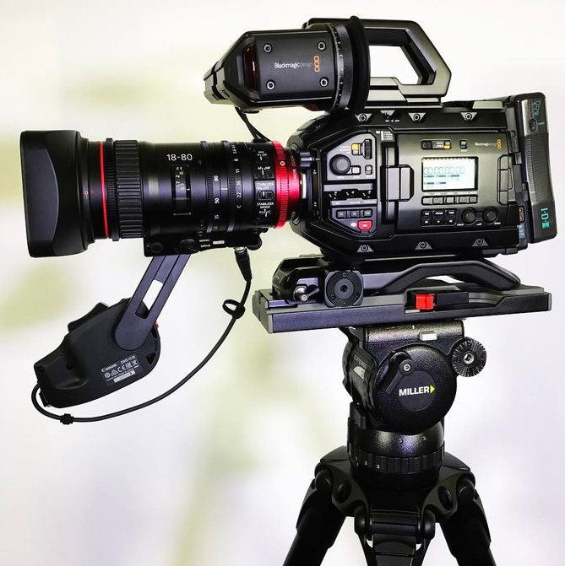
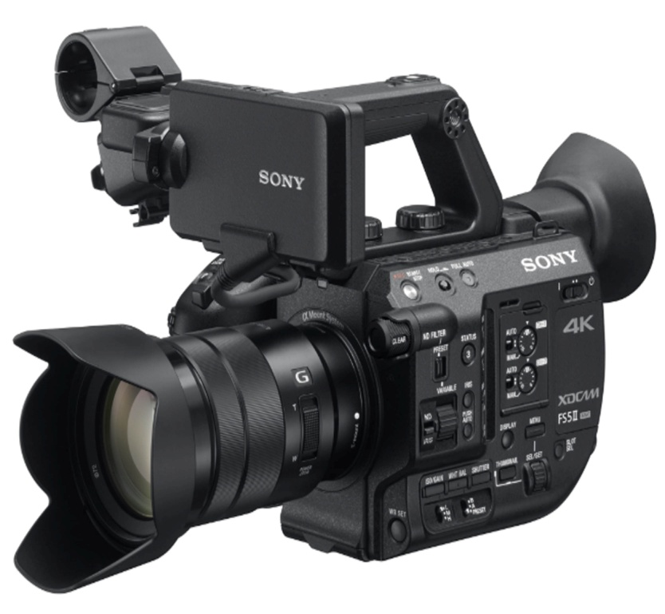
ВИДЕОКАМЕРА

Slide 3
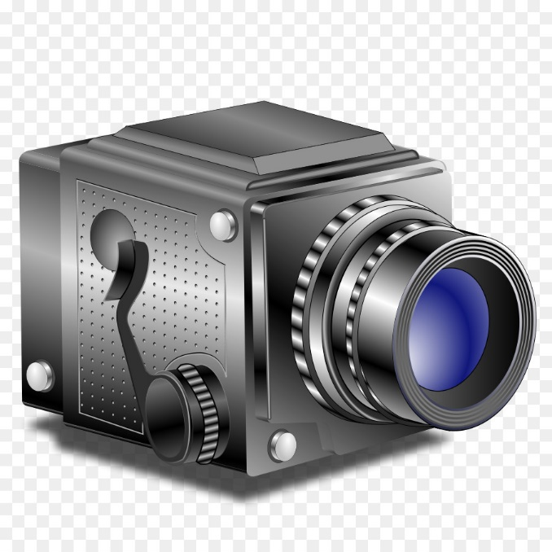
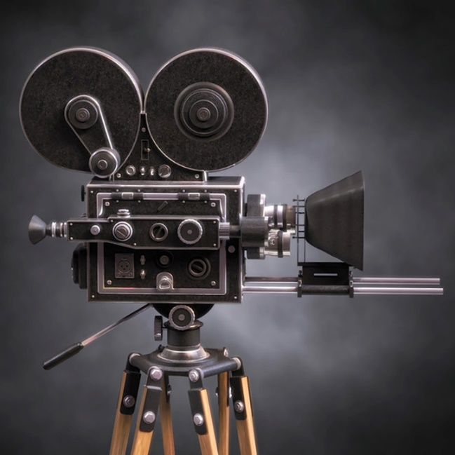
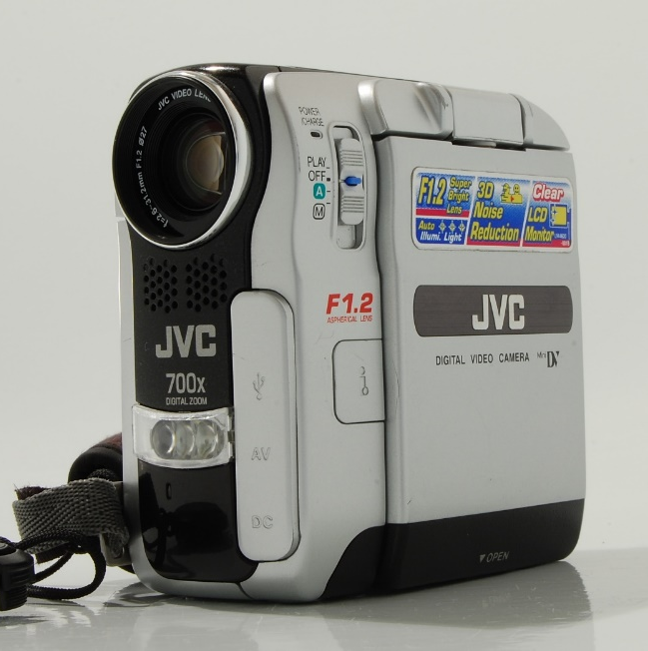
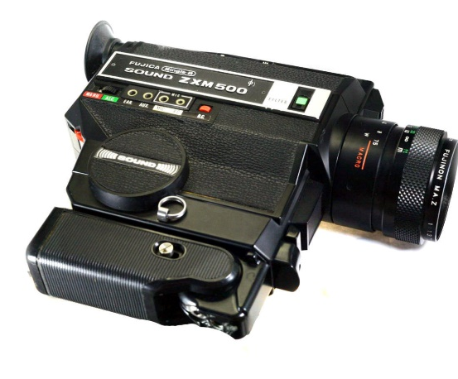
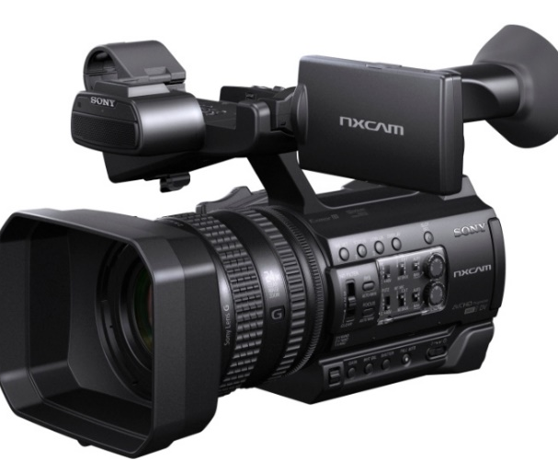
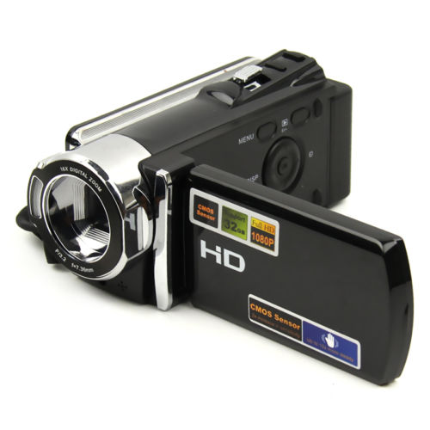
КОРПУС

Slide 4
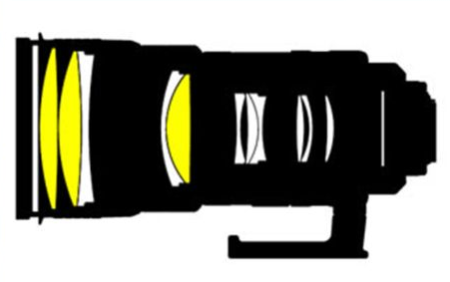
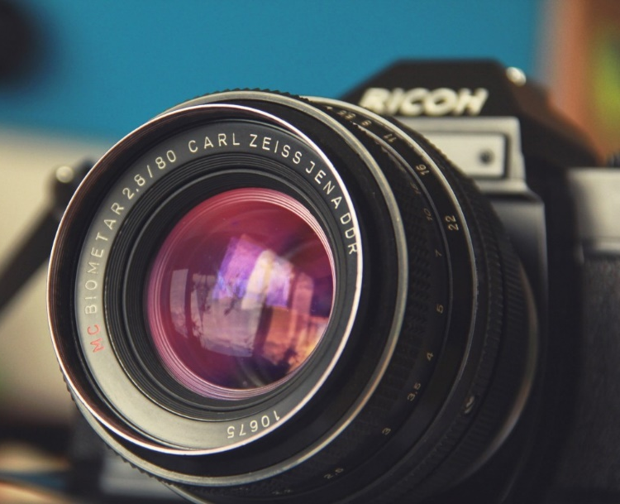
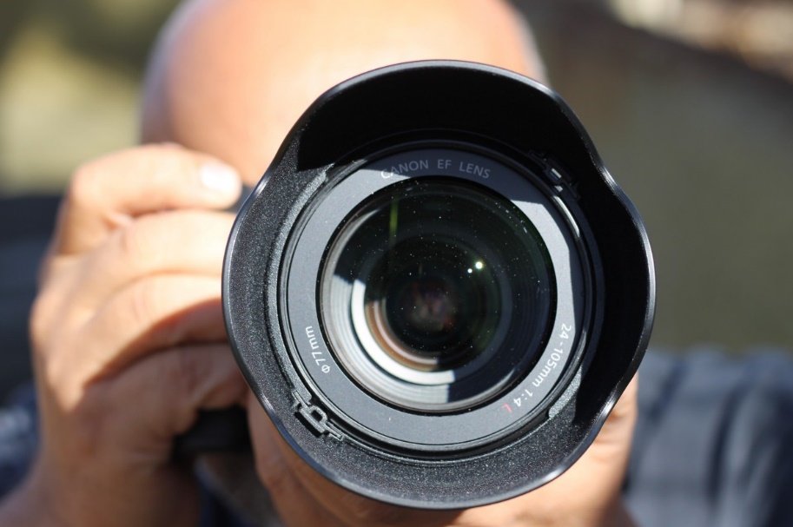
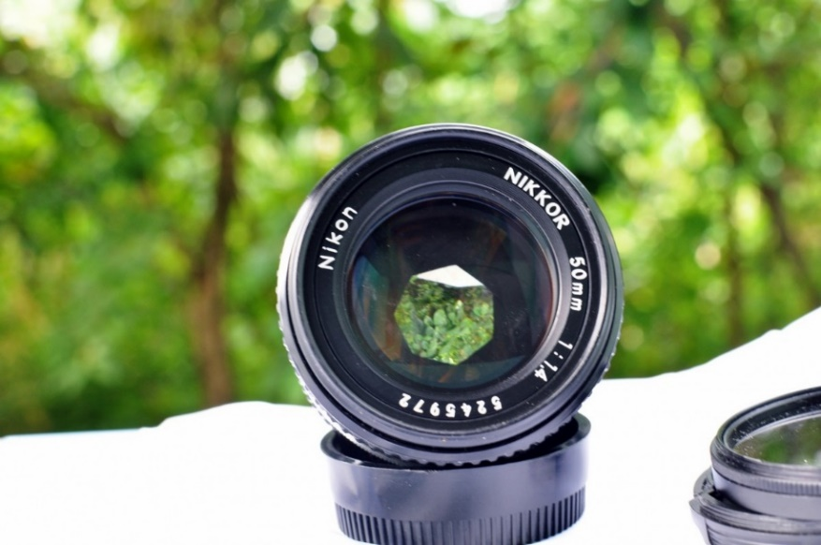
ОБЪЕКТИВ - оптическое устройство, проецирующее изображение на плоскость

Slide 5
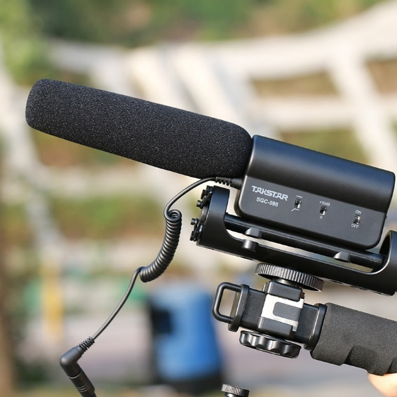
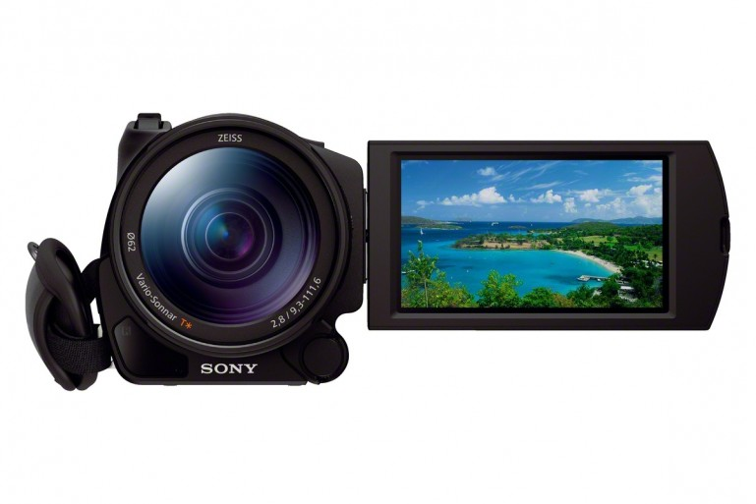
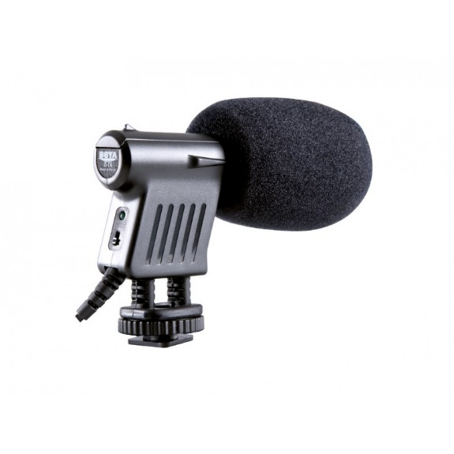
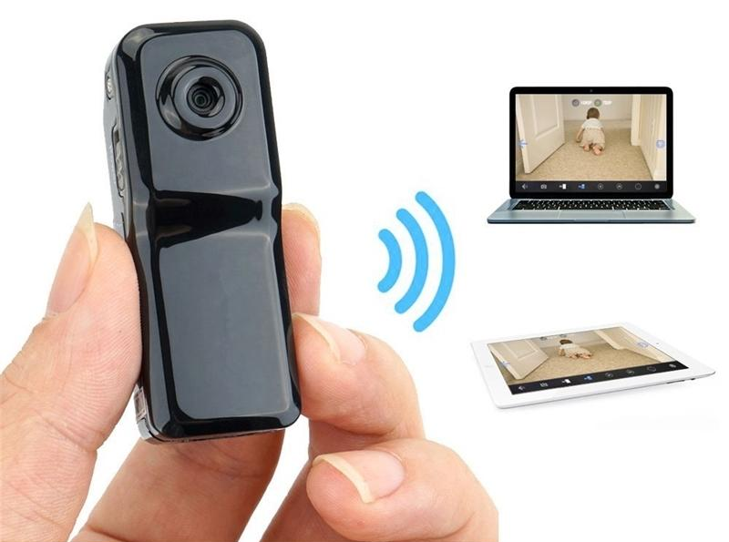
МИКРОФОН

Slide 6
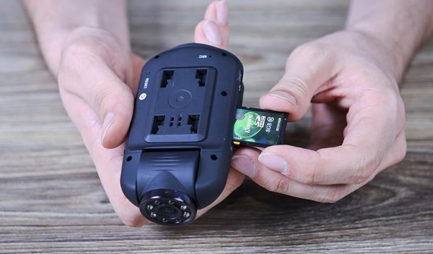
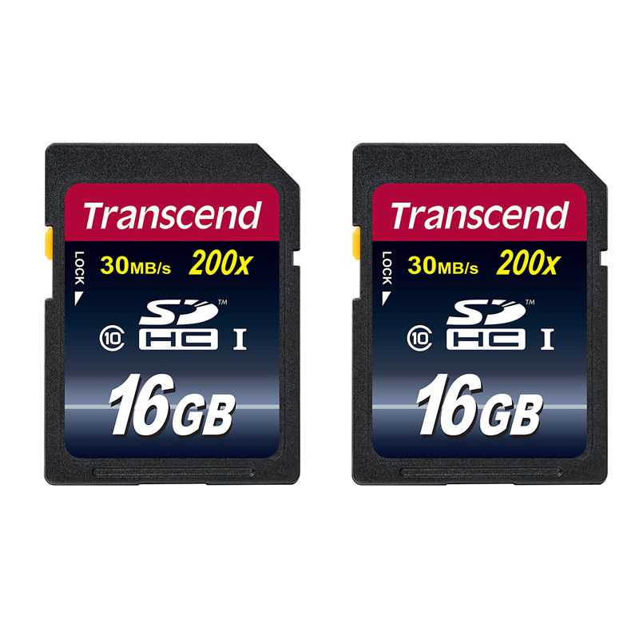
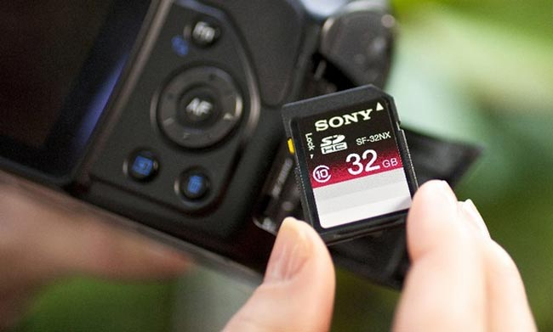
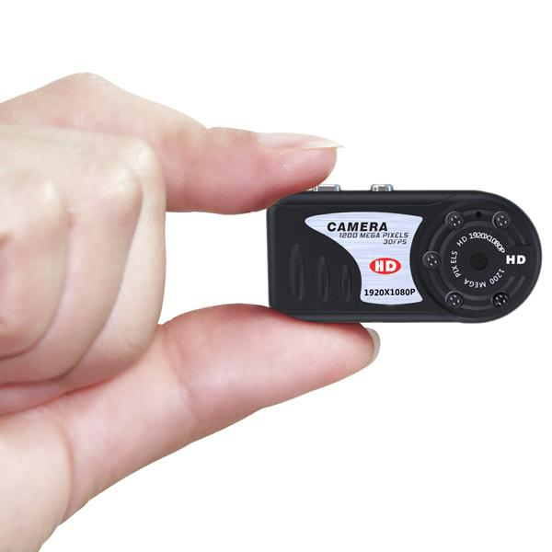
КАРТА ПАМЯТИ - носитель информации, который обеспечивает длительное хранение данных большого объёма, в том числе видео, получаемое цифровой видеокамерой.

Slide 7
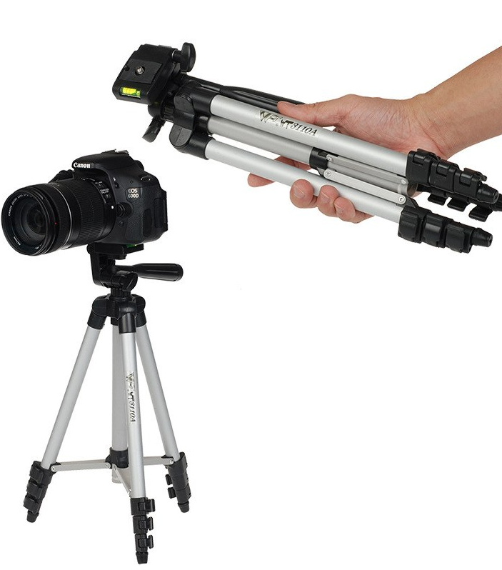
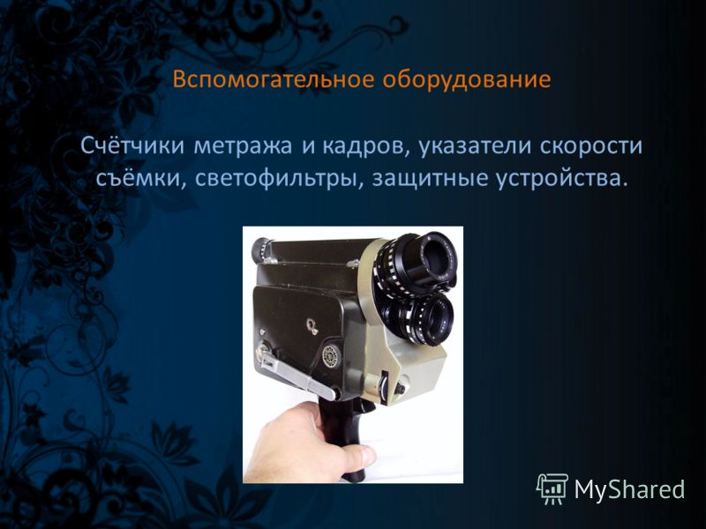
Вспомогательное оборудование.
Счётчики метража и кадров, штатив, светофильтры, защитное устройства
штатив

Slide 8
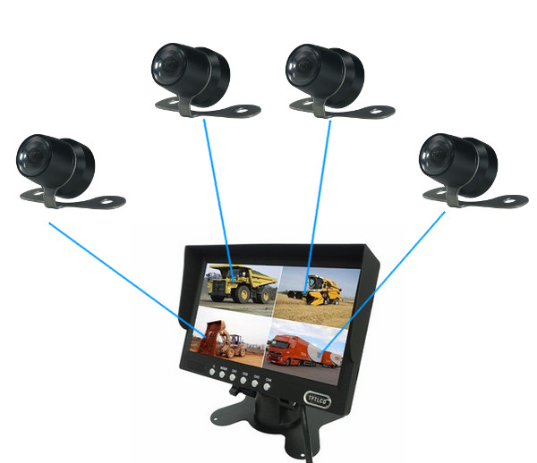
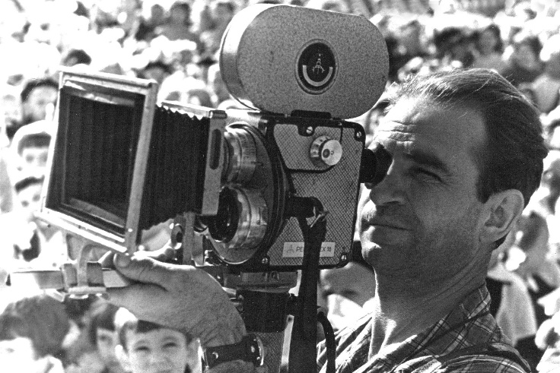
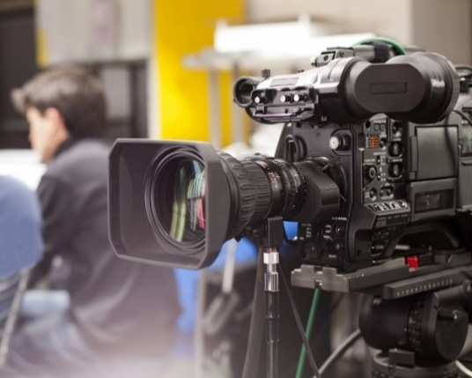
Видеокамеры по назначению:
Синхронные - предназначенные для съёмки с одновременной записью звукового сопровождения
Хроникальные - для съёмки в экспедиционных условиях. Характеризуются небольшим весом и размерами и большей ёмкостью кассет для плёнки.
Ручные - для съёмки с рук или лёгкого штатива, для репортажной съёмки.
Специальные - предназначены для специальных видов съёмок (мультипликационная, высокоскоростная съёмка)

Slide 9
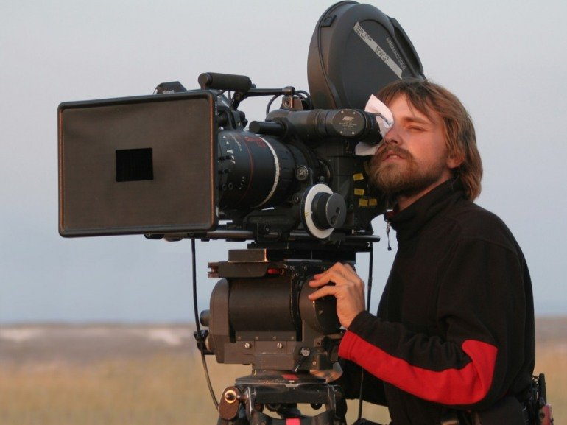
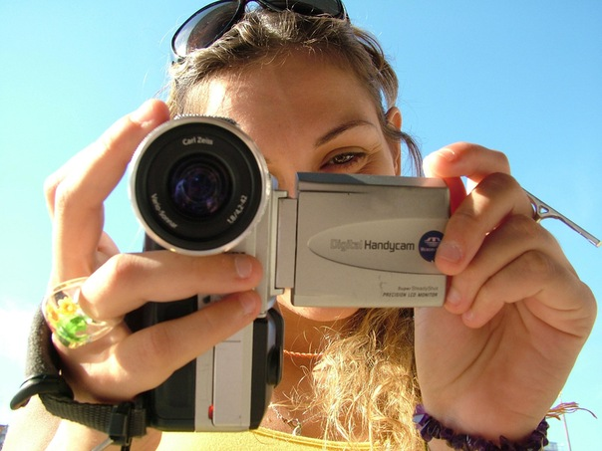
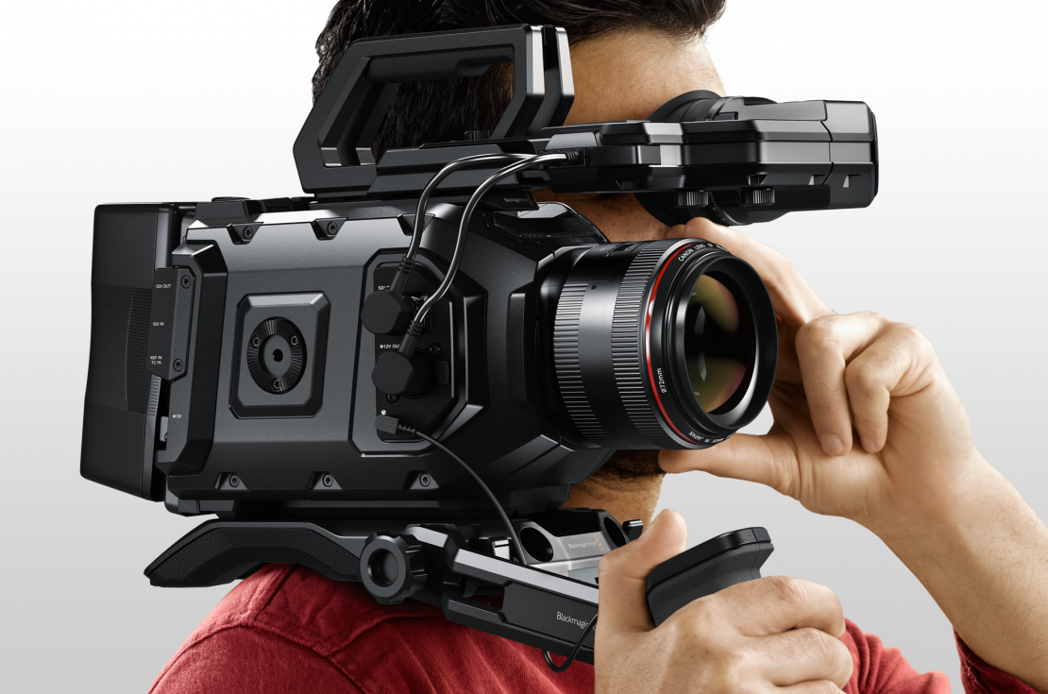
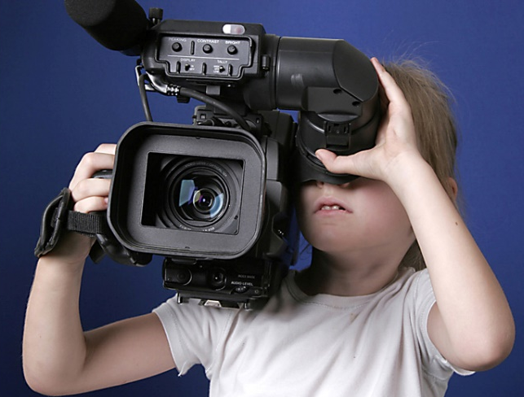
ОПЕРАТОР - человек, который снимает видеокамерой

Slide 10
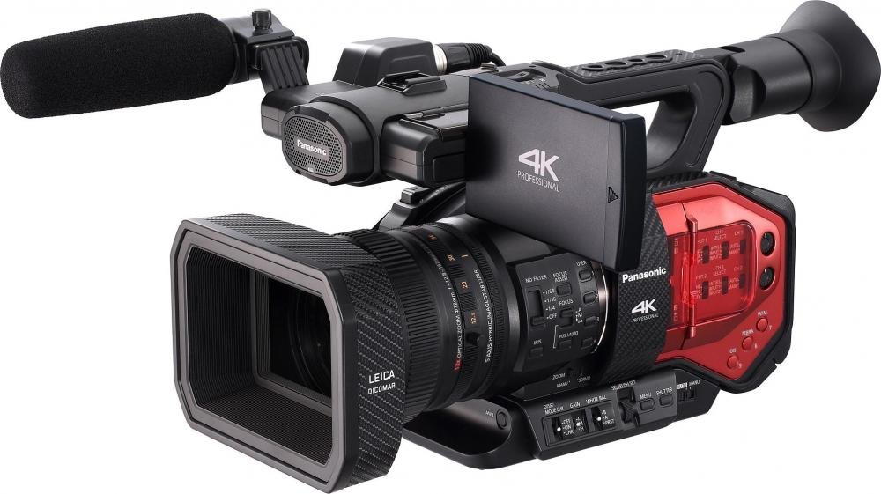
МИКРОФОН
КОРПУС
ОБЪЕКТИВ

Slide 11
